Slide 1
№13-дәріс.
Тақырыбы: Функционалдық катар туралы түсінік; оның нүктеде және жиында жинақтылығы. Жиындағы бірқалыпты жинақтылық. Функционалдық қатардыц бірқалыпты жинактылығының Коши критерийі. Функционалдық қатардың біркалыпты жинақтылығынын жеткілікті белгілері: Вейерштрасс, Дирихле, Абель және Дини белгілері. Мүшелеп шекке көшу. Функкционалдық қатарларды мүшелеп интегралдау және мүшелеп дифференциалдау. Дәрежелік қатар және оның жинакталу аймағы. Жинақталу радиусы, Коши- Адамар формуласы. Дәрежелік қатар қосындысының үзіліссіздігі. Дәрежелік катарларды мүшелеп интегралдау және мүшелеп дифференциалдау. Функцияларды дәрежелік қатарларға жіктеу. Тейлор қатары. Кейбір функцияларды Тейлор қатарларына жіктеу. Дәрежелі қатарлардың кейбір қолданбалары.

Slide 2
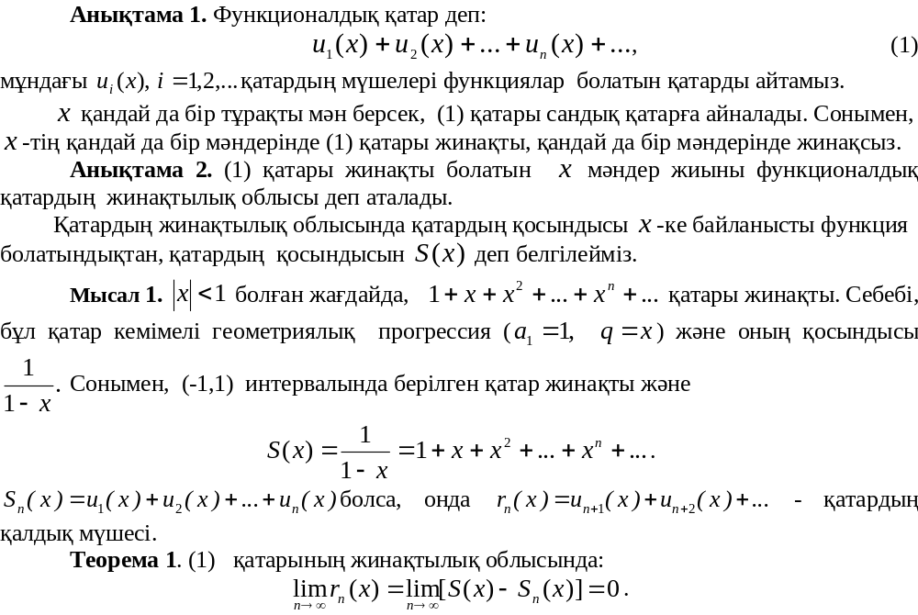

Slide 3
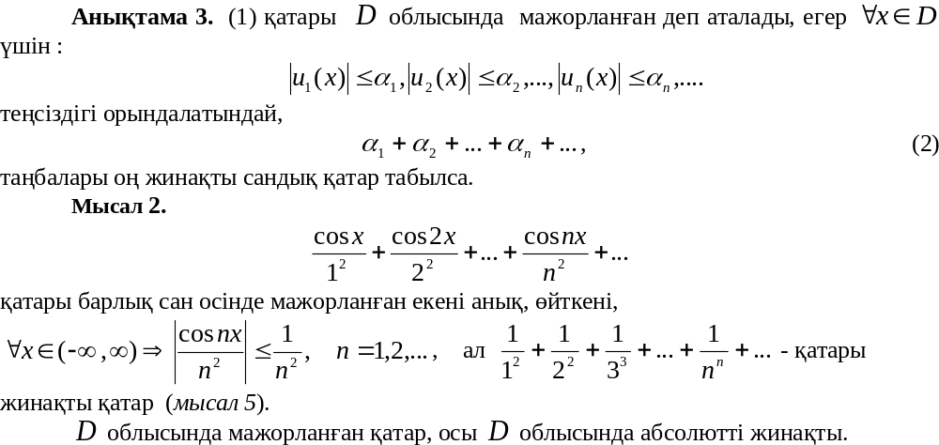
Бірқалыпты жинақтылық. Функционалдық қатарларға қолданылатын амалдар.

Slide 4
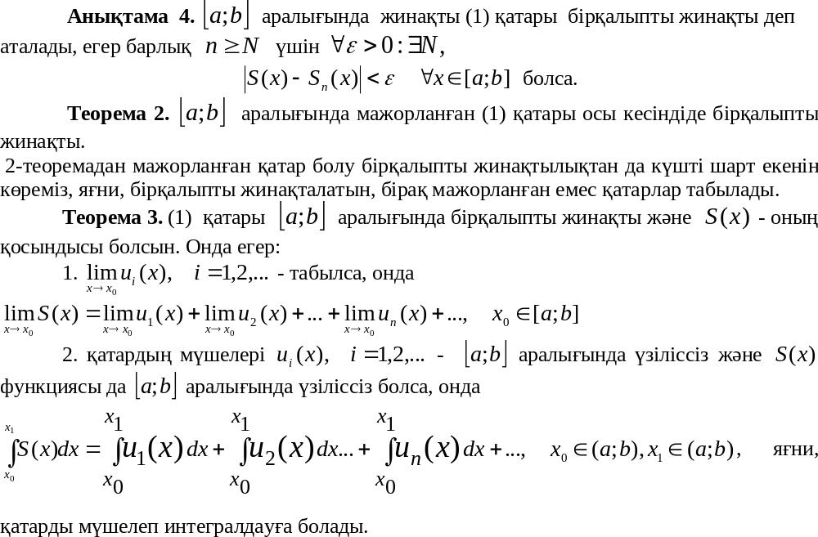

Slide 5
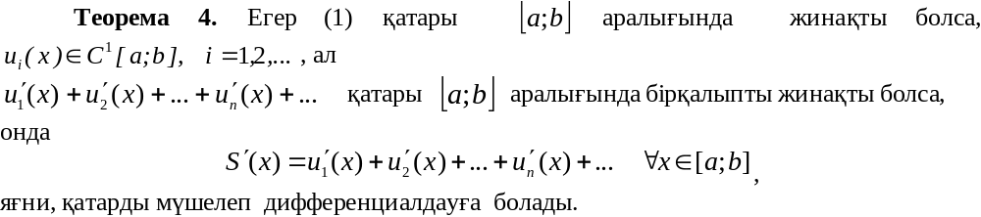

Slide 6
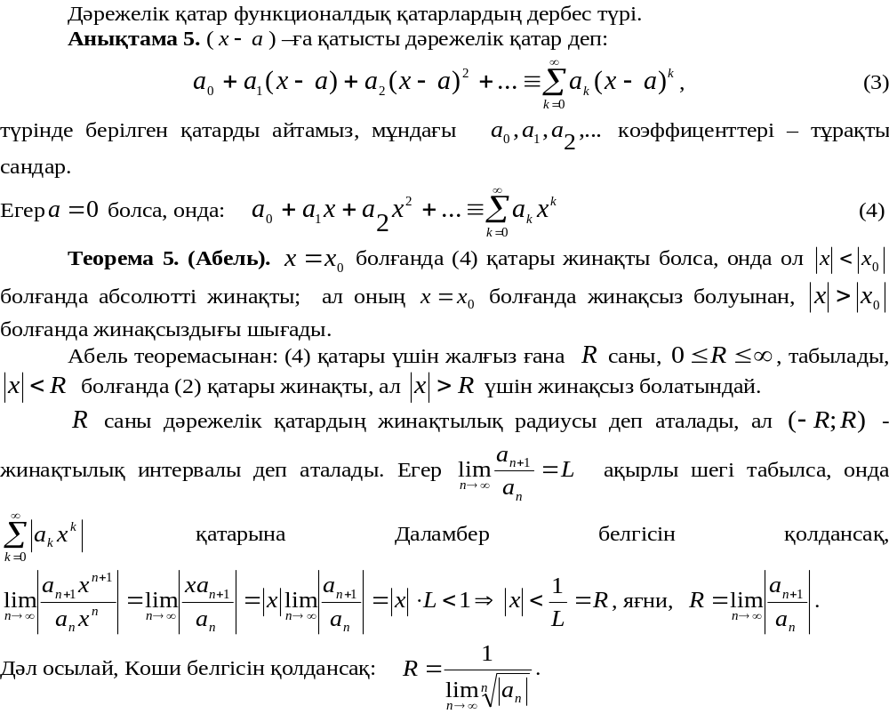
Дәрежелік қатарлар.

Slide 7
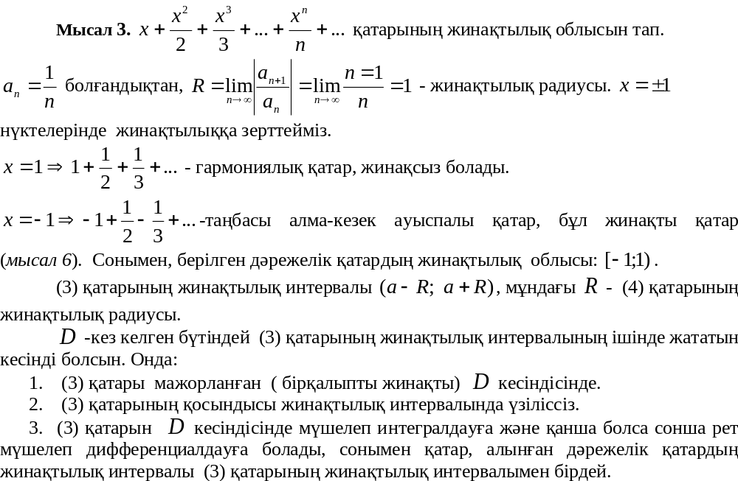

Slide 8
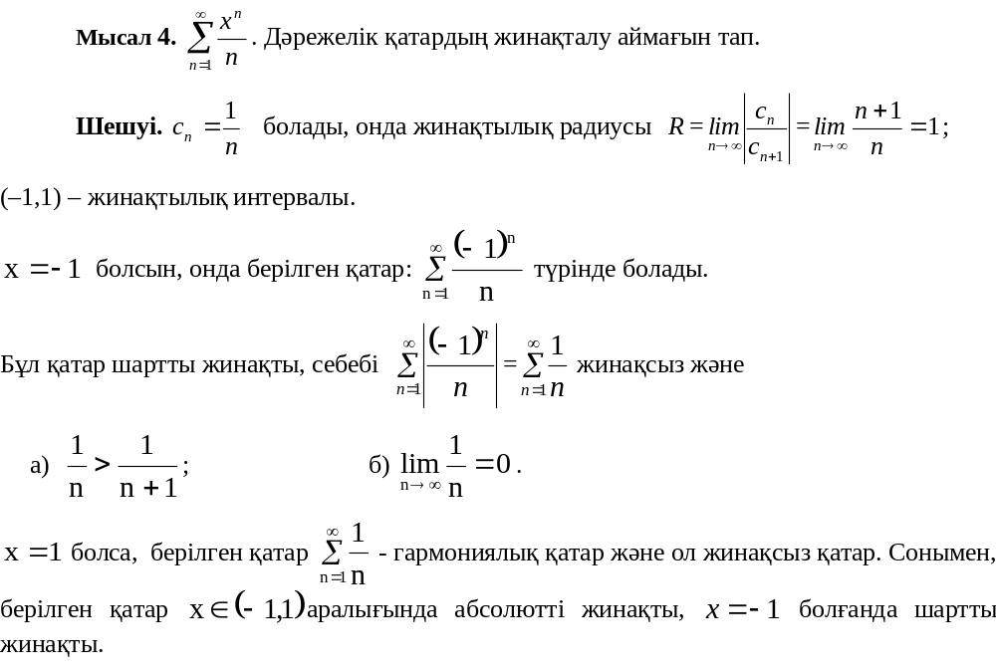

Slide 9
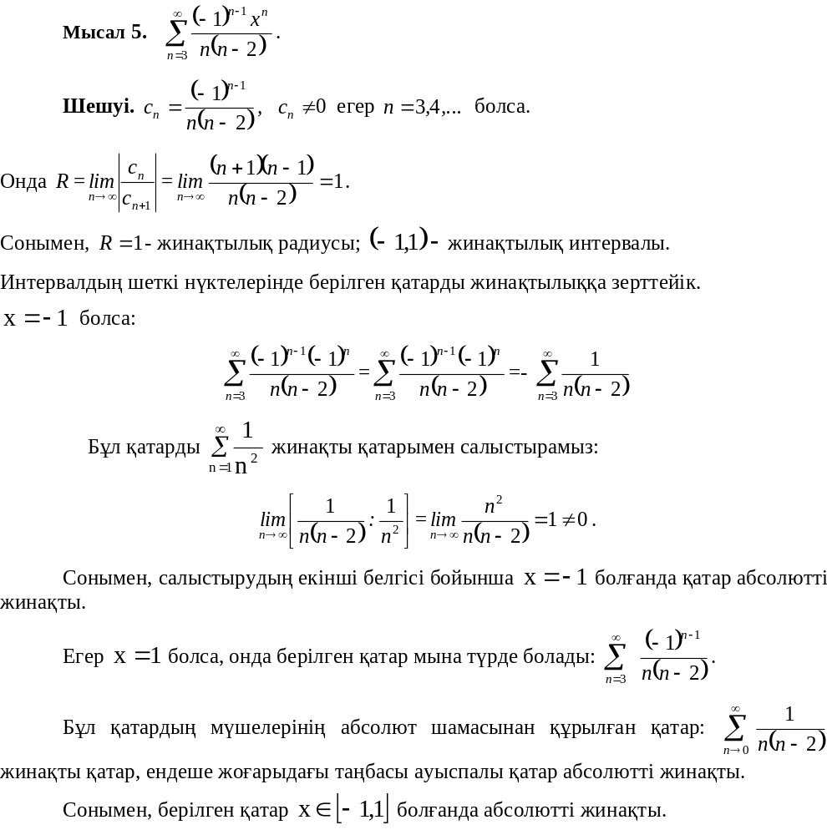

Slide 10
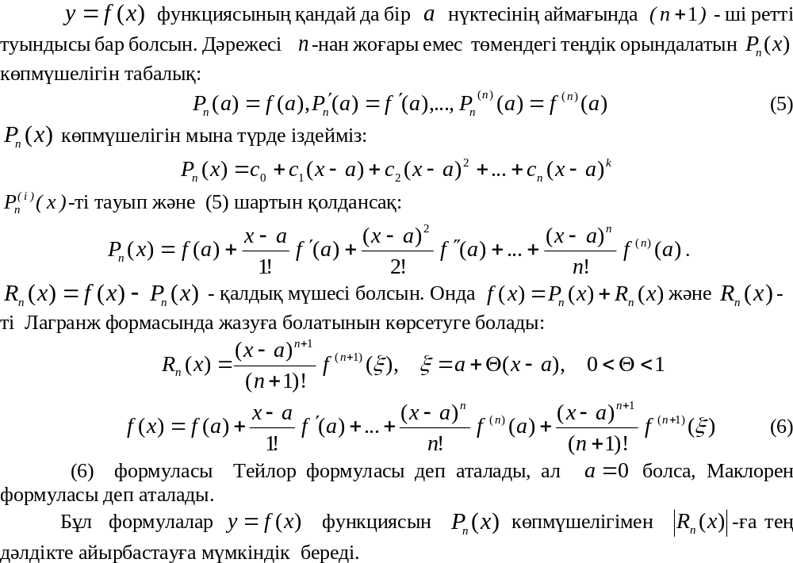
Тейлор қатары.

Slide 11
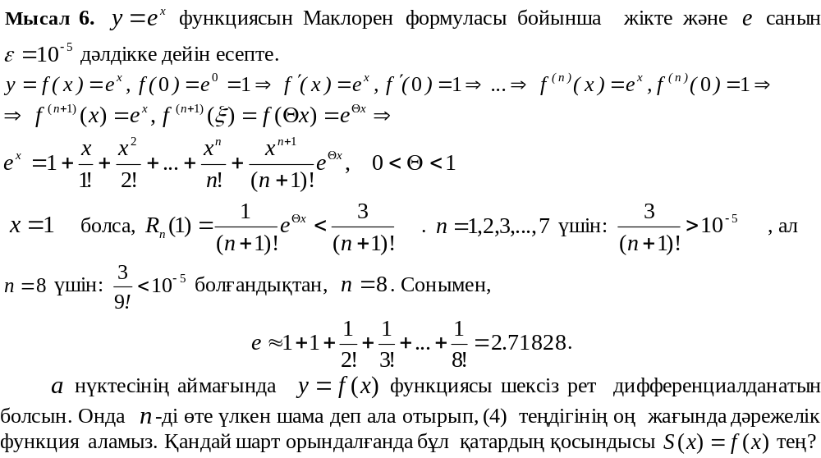

Slide 12
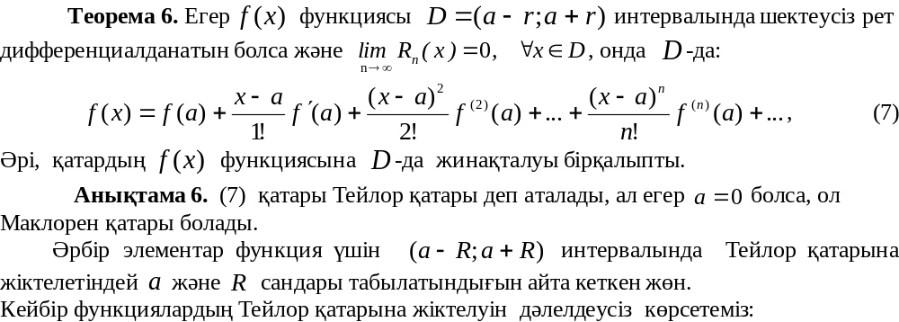

Slide 13
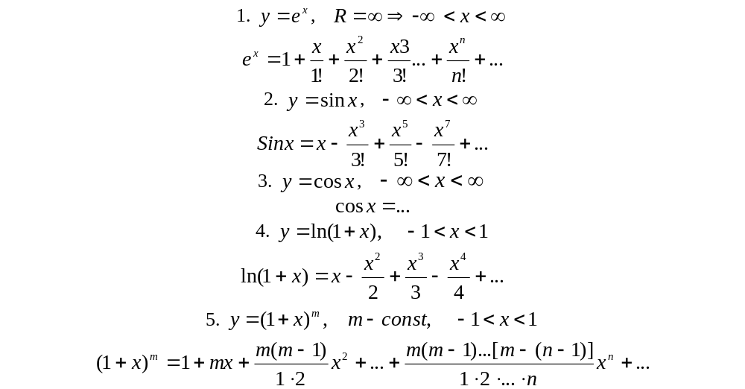

Slide 14
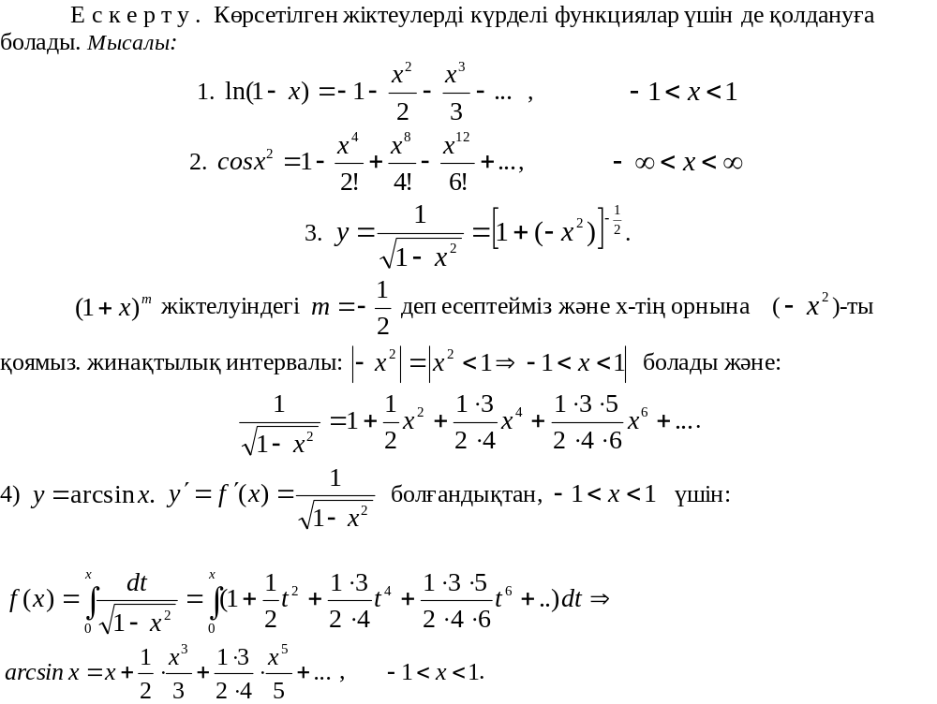

Slide 15
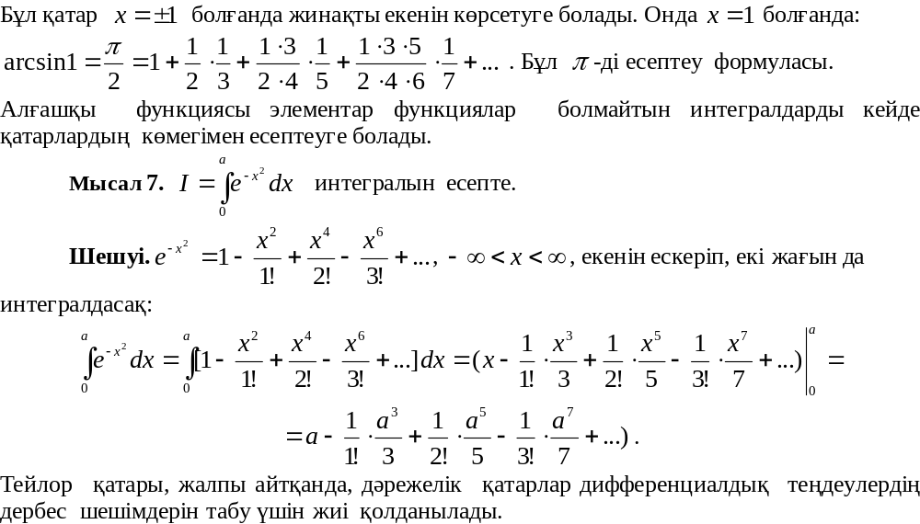

Slide 16
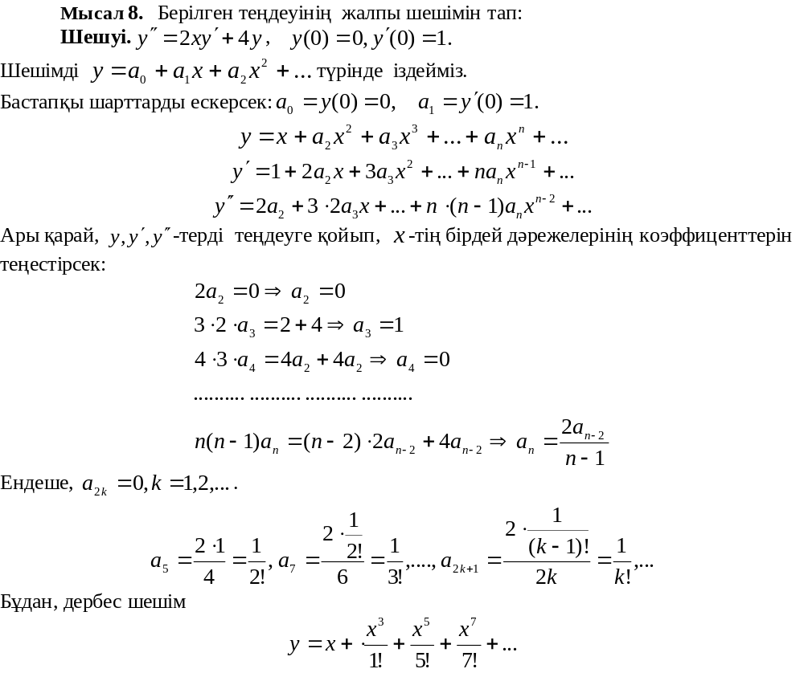

Slide 17
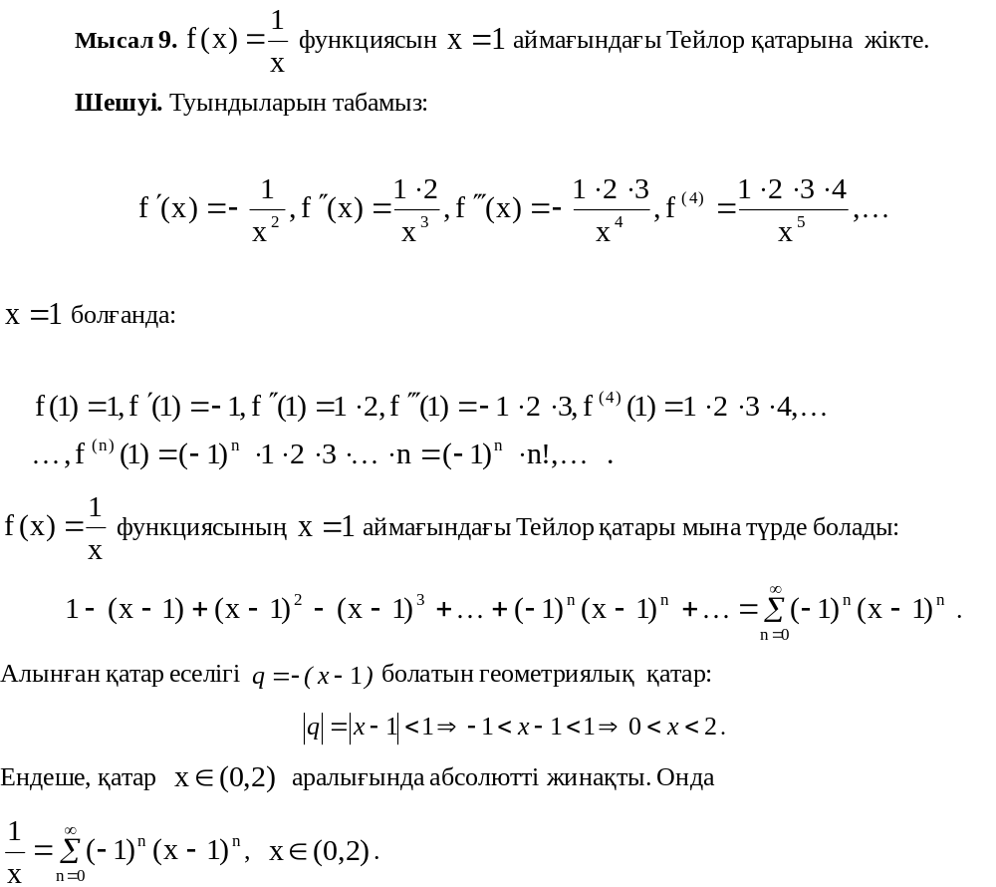

Slide 18
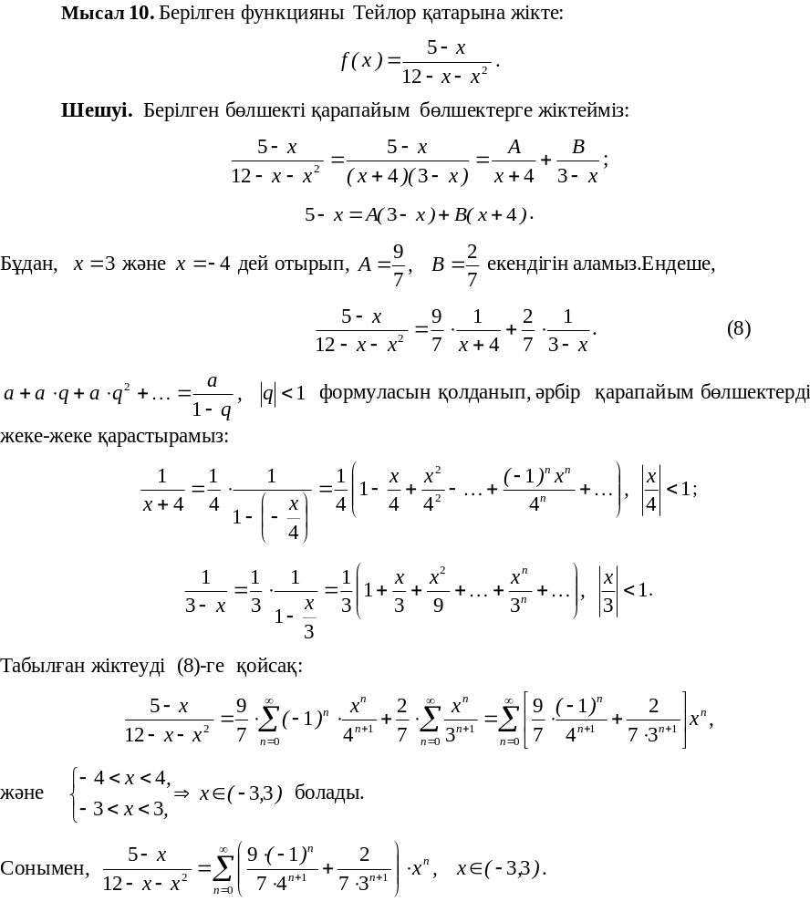

Slide 19
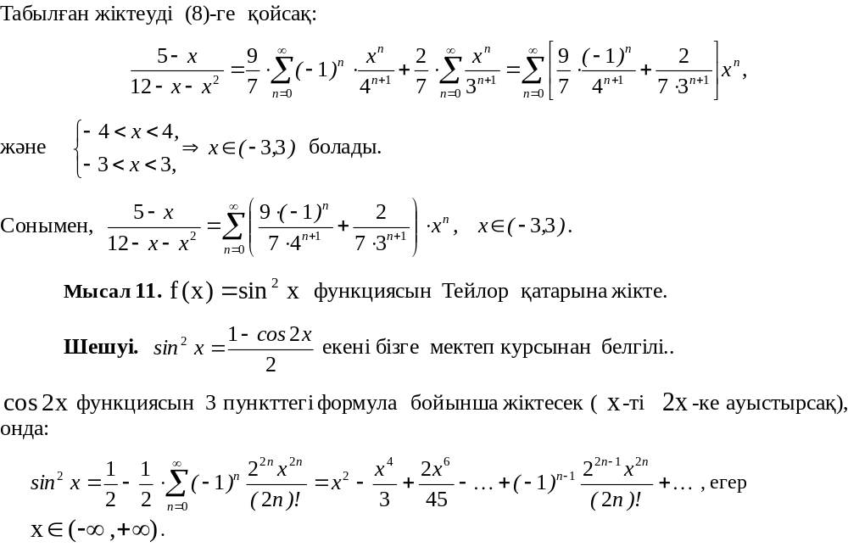

Slide 20
